Slide 1
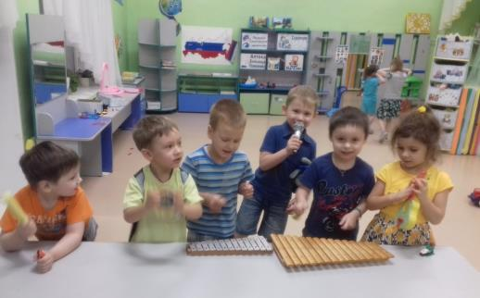
Предметно-пространственная развивающая среда средней речевой группы
«Почемучки» МБДОУ №20«Кораблик»
Воспитатель: Иванова Л.А.

Slide 2
Важнейшими задачами современной дошкольной педагогической науки и практики являются задачи гуманизации процесса воспитания и обучения, охраны и укрепления физического и психического здоровья детей, их всестороннего и полноценного развития. Для решения этих задач был принят новый закон «Об Образовании», в котором дошкольное образование обозначено как ступень образования, введен новый Федеральный государственный образовательный стандарта дошкольного образования (ФГОС ДО).
ФГОС ДО предъявляет требования к условиям реализации основной общеобразовательной программы дошкольного образования, в том числе требования к организации и обновлению предметно-развивающей среды дошкольного учреждения.
Предметно-развивающая среда в учреждении, реализующем программу дошкольного образования, является одним из важнейших критериев оценки качества образования. Это обусловлено значимостью окружающей обстановки для разностороннего развития ребенка, его успешной социализации в обществе.

Slide 3
Развивающая предметно-пространственная среда должна быть: 1. содержательно-насыщенной, 2. трансформируемой, 3. полифункциональной, 4. вариативной, 5. доступной 6. безопасной.

Slide 4
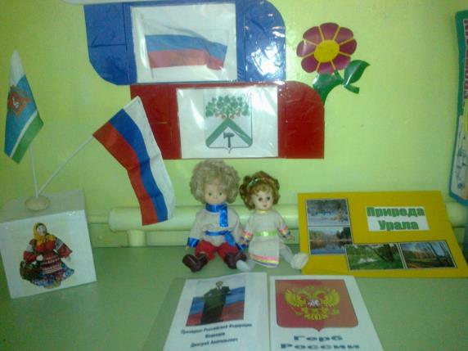
Патриотический уголок

Slide 5
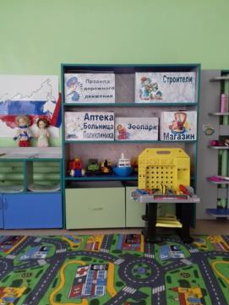
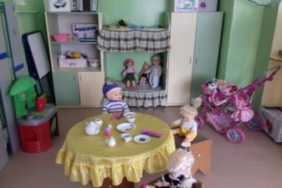
Сюжетные игры

Slide 6
Музыкальный уголок

Slide 7
Уголок ИЗО

Slide 8
Уголок опытно-эксперементальной деятельности

Slide 9
Уголок сенсорного развития и мелкой моторики

Slide 10
Уголок природы

Slide 11
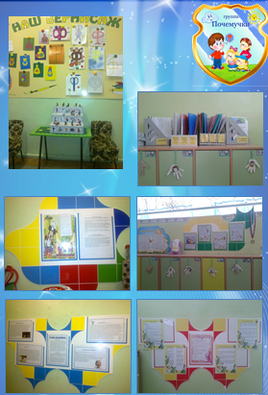
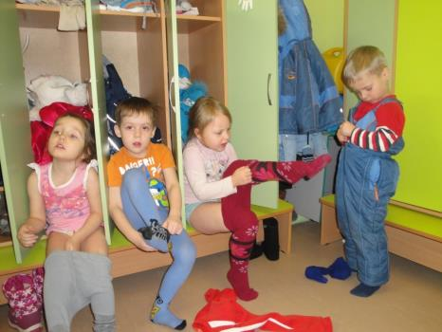
Уголок для родителей

Slide 12
ТСО

Slide 13
Уголок книги

Slide 14
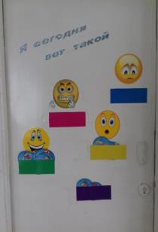
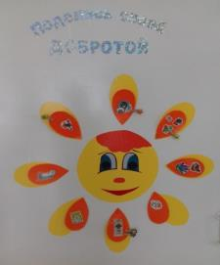
Уголок социального развития

Slide 15
Уголок развивающих игр

Slide 16
Игровая зона

Slide 17
Уголок развивающих игр

Slide 18
Уголок развивающих игр

Slide 19
Уголок развивающих игр

Slide 20
Уголок развивающих игр

Slide 21
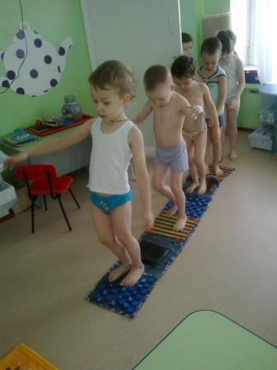
Физкультурный уголок

Slide 22
Театральный уголок

Slide 23
Уголок безопасности

Slide 24
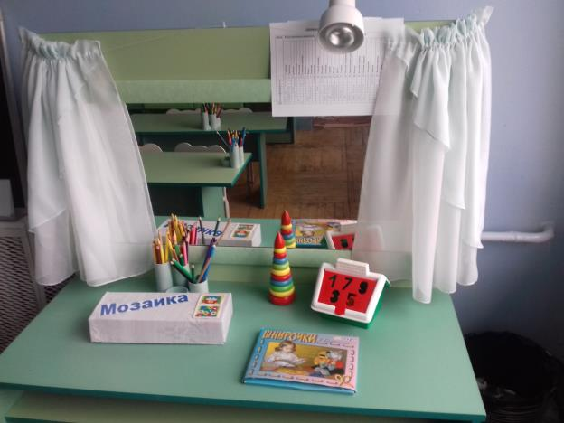
Логопедический уголок

Slide 25
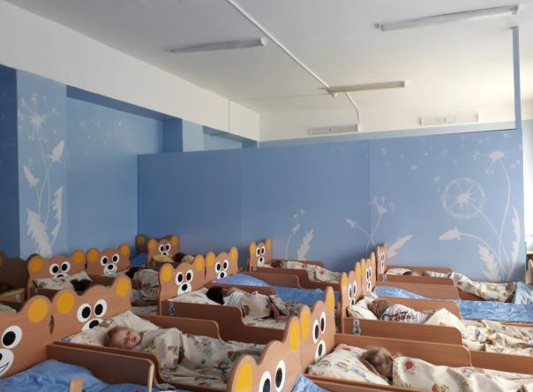
Спальная комната

Slide 26
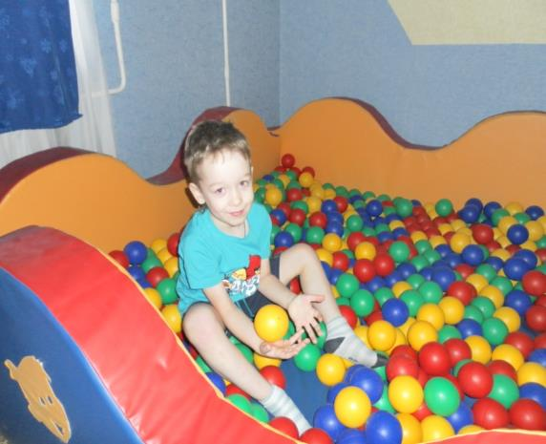
Уголок для отдыха

Slide 27
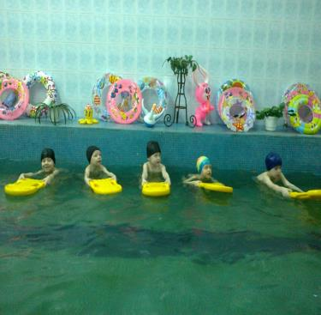
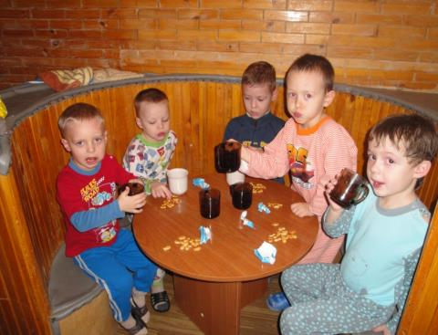
Бассейн и фито-кафе

Slide 28
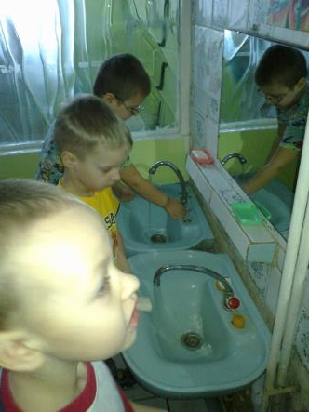
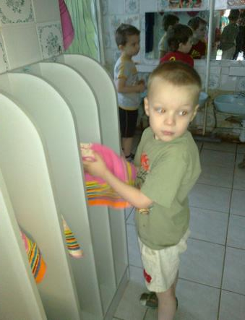
Туалетная комната

Slide 29
Спальная комната

Slide 30
Спальная комната

Slide 31
Предметно-развивающая среда организуется так, чтобы каждый ребенок имел свободный доступ к играм, игрушкам, материалам, пособиям, обеспечивающим все основные виды деятельности, а также возможность свободно заниматься любимым делом. Размещение оборудования по секторам (центрам развития) позволяет детям объединиться подгруппами по общим интересам.

